Slide 1
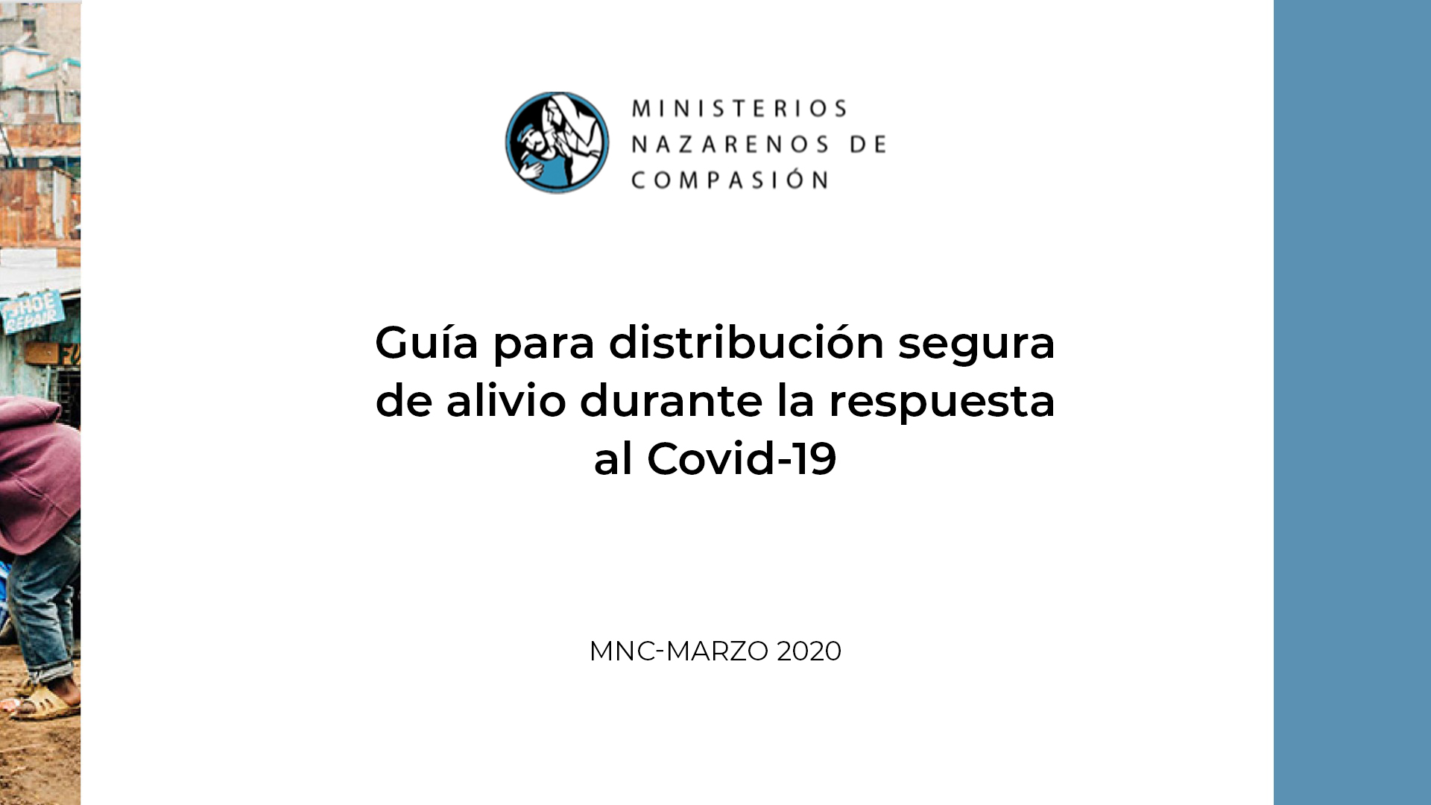
GUÍA PARA UNA DISTRIBUCIÓN
SEGURA DE DONACIONES
CORONAVIRUS (COVID-19)

Slide 2

Una de las maneras de ayudar a personas vulnerables en áreas aisladas por el coronavirus, es distribuyendo alimentos y otros elementos indispensables.
Sin embargo, es importante prestar mucha atención en seguir un protocolo de manera que nuestros miembros y la comunidad no se arriesguen innecesariamente.
Este documento está diseñado para ayudar a que los voluntarios y el personal estén protegidos y para asegurarse de que mientras prestan su ayuda no incrementen la diseminación del COVID – 19 en la comunidad.
Nota: Hay otras maneras en que las iglesias pueden responder ante el coronavirus además de hacer distribuciones, pero los lineamientos serán los mismos.
Notes:
Una de las maneras de ayudar a personas vulnerables en areas mas aisladas

Slide 3

DOS REGLAS PRINCIPALES
Siga las directrices de la salud publica nacional de su país concernientes al coronavirus. La mayoría de los gobiernos están observando los lineamientos de la Organización Mundial de la Salud que pueden ser vistas aquí:
https://www.who.int/emergencies/diseases/novel-coronavirus-2019

Slide 4

DOS REGLAS PRINCIPALES
Si usted:
a) Se siente enfermo o tiene alguno de los síntomas, o
b) ha estado en contacto con alguien que tiene los síntomas, se siente enfermo o su prueba dio positiva por el coronavirus, no participe en estas actividades.

Slide 5

ELEMENTOS COMESTIBLES
Lávese las manos cuidadosamente antes de organizar los paquetes de alimentos y asegurarse de que todos los envases utilizados para empacar estén limpios. Recuerde lavarse las manos regularmente y lávese las manos después de tomar cualquier descanso mientras empaca.
Solo incluya en el paquete alimentos que se puedan cocinar (arroz, pasta, papas, frijoles, lentejas, aceite, harina, etc.), ya que cocinar los alimentos reducirá el riesgo de transmisión. No incluya en el paquete alimentos frescos que perezcan en el corto tiempo. Las multivitaminas están bien, pero deben estar en los paquetes originales sellados. Se debe advertir al receptor que no son un tratamiento ni un preventivo para el virus, sino simplemente un suplemento de refuerzo saludable.

Slide 6
ELEMENTOS COMESTIBLES
Deje los paquetes de comida en el portón o a la puerta del domicilio. No entre a la casa, ni se quede a socializar.
No estreche manos con nadie y mantengan una distancia mínima de 2m (6.5 pies) entre personas.
No manipule las cerraduras, manija de los portones o cualquier otra superficie que es tocada frecuentemente por varias personas. Si lo hace, lávese las manos después. Lávese las manos regularmente durante las distribuciones.
Recuérdeles a sus receptores lavar sus manos.

Slide 7

ELEMENTOS NO COMESTIBLES
Nuestra recomendación es distribuir aquellos elementos no comestibles en su empaque original. Esto incluye elementos de higiene como jabones, material de limpieza, toallas sanitarias, pañales, etc.
Lávese las manos antes de armar los paquetes y asegurarse que los empaques utilizados estén limpios. Lávese las manos después de los descansos mientras empaca.
Deje los paquetes en el portón o a la puerta del domicilio. No entre a la casa ni se quede a socializar.

Slide 8
ELEMENTOS NO COMESTIBLES
No estreche manos con nadie y mantengan una distancia mínima de 2m entre personas.
No manipule las cerraduras, manija de los portones o cualquier otra superficie que es tocada frecuentemente por varias personas. Si lo hace, lávese las manos después. Lávese las manos regularmente durante las distribuciones.
Recuérdeles a sus receptores lavar sus manos.

Slide 9

ENTRENAMIENTO PARA VOLUNTARIOS
Asegúrese de que todos los voluntarios entienden los lineamientos arriba descritos antes de participar con MNC. Si alguien no se siente bien o tiene alguna sintomatología, no debe participar. Los voluntarios que tengan una salud frágil tampoco deben participar.
Si no se dispone fácilmente de agua y jabón mientras se distribuye la ayuda, asegúrese que sus voluntarios tengan un desinfectante para manos a base de alcohol para que puedan limpiarse las manos con regularidad.

Slide 10
ENTRENAMIENTO PARA VOLUNTARIOS
Para obtener afiches/volantes útiles de la Organización Mundial de la Salud, entre a: https://www.who.int/emergencies/diseases/novel-coronavirus-2019/advice-for-public
Para preguntas y respuestas útiles sobre el Coronavirus, entre al siguiente link: https://www.who.int/news-room/q-a-detail/q-a-coronaviruses

Slide 11


Evite tocarse los ojos, nariz y boca.
Ejerza una buena higiene respiratoria – Esto significa cubrir su boca con el antebrazo o un pañuelo desechable cuando tosa o estornude. Deseche el pañuelito usado de inmediato.
Lave sus manos regularmente – aun si estas no parecieran estar sucias. Mire este video: https://www.youtube.com/watch?v=y7e8nM0JAz0
Mantenga su distancia del resto – ubíquese a un mínimo de 2 metros de su interlocutor.
RECORDATORIOS GENERALES
PARA TODOS

Slide 12
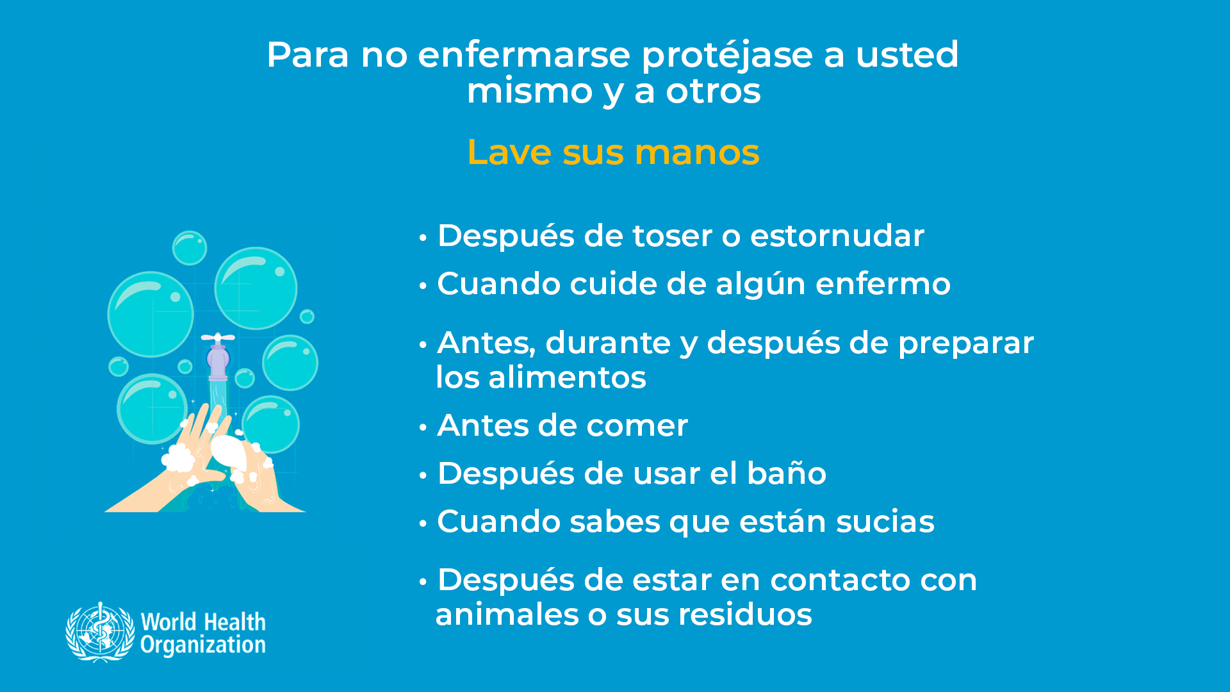

Slide 13
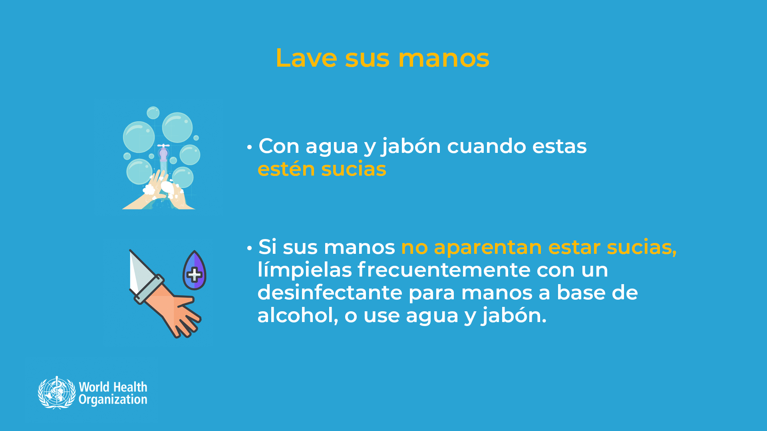

Slide 14
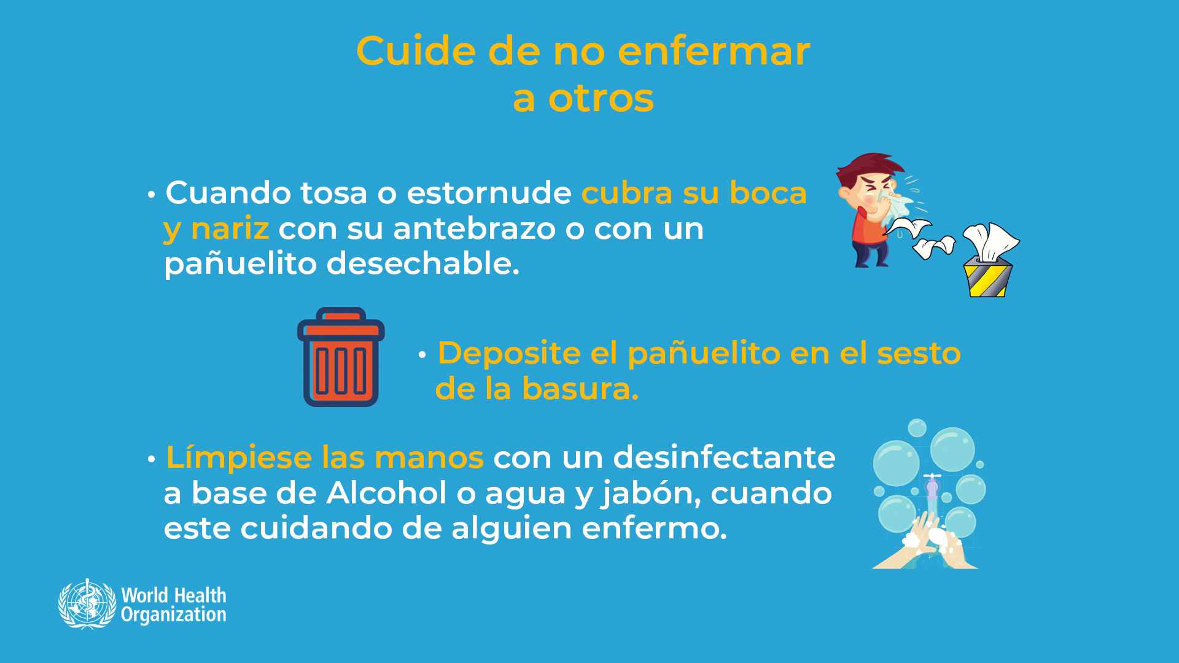

Slide 15
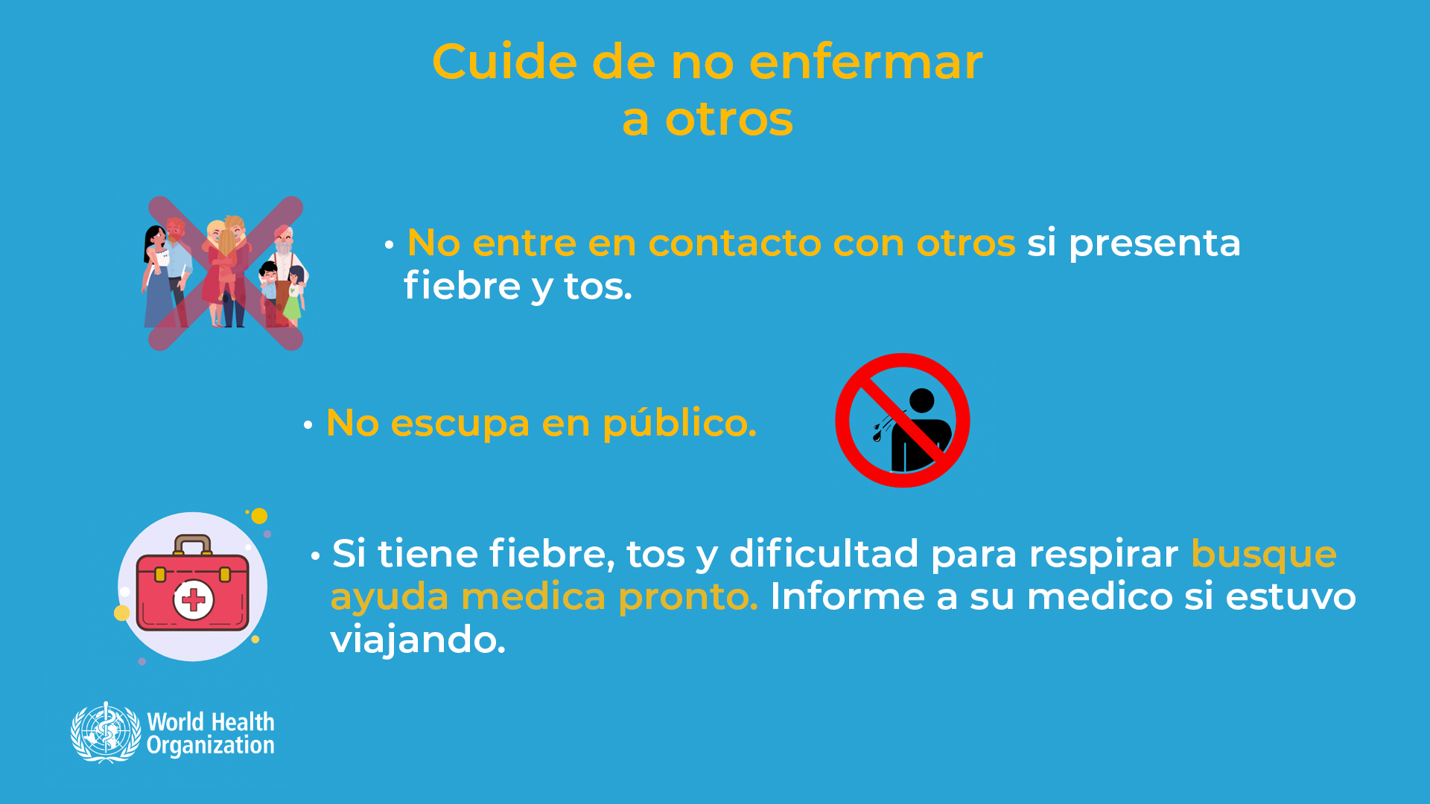

Slide 16
Para preguntas y respuestas sobre el coronavirus, visite: https://www.who.int/news-room/q-a-detail/q-a-coronaviruses

Slide 17


